Slide 1
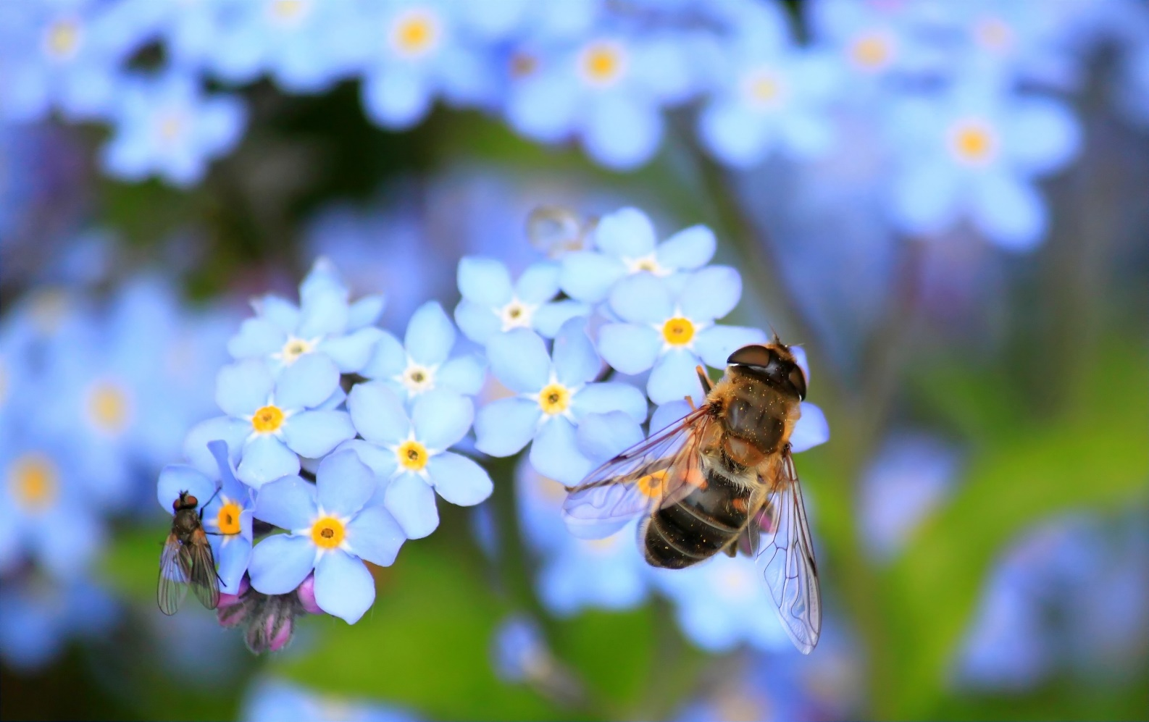
Økt 2 Biologisk mangfald

Slide 2
2A Oppdraget
De har fått i oppdrag å hjelpe til med å gjere badeplassane i kommunen betre. De har fått eit budsjett på 50 000 kr som skal brukast til å designe den beste og mest berekraftige badeplassen.
Kva ting har de valt
og kvifor?
Kva kosta dei?
 | Positivt | Negativt
Sosiale forhold
Økonomi
Miljø

Slide 3
 | Positivt | Negativt
Sosiale forhold
Økonomi
Miljø
For å vurdere dei tinga de har valt i lys av berekraftig utvikling må dei vurderast med omsyn til miljøet.
Vi skal no sjå på korleis vi kan undersøke naturen og vidare vurdere miljøet.

Slide 4
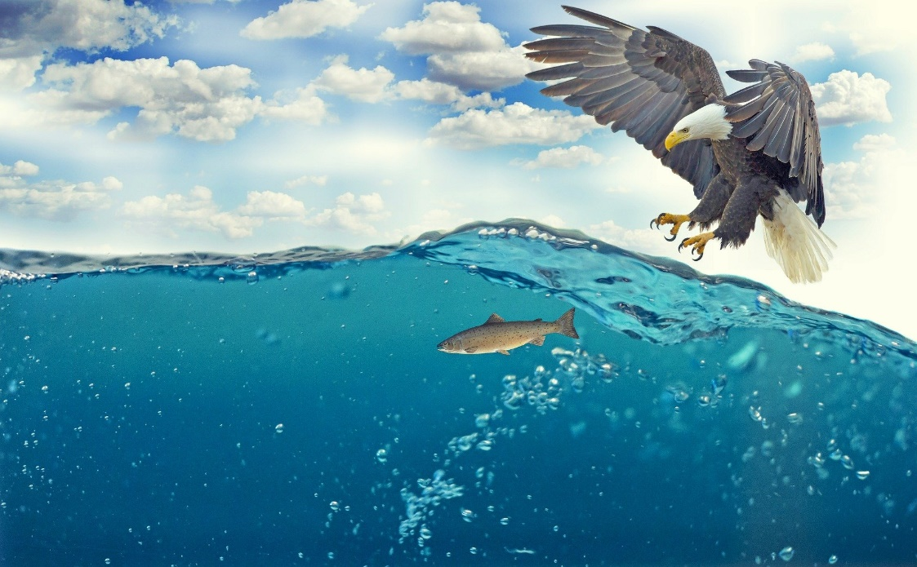
2B Mangfald Systematikk og klassifikasjon
Når vi undersøker naturen, brukar vi systematikk og klassifikasjon for å sortere og sette ting i naturen i eit system.
Økosystem
Abiotiske faktorar (ikkje-levande)
Biotiske faktorar (levande)
Art: Ørn
Oksygen O₂
Vatn H₂O
Art: Ørret

Slide 5
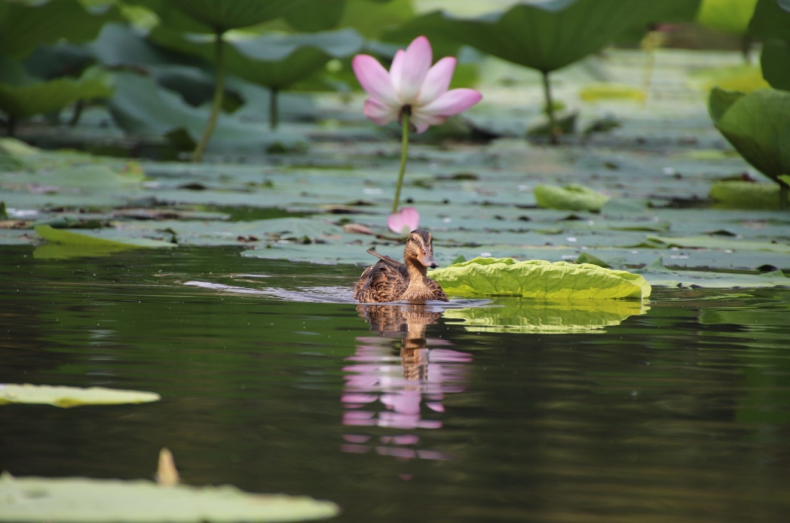
2B Mangfald Systematikk og klassifikasjon
Når vi undersøker naturen, brukar vi systematikk og klassifikasjon for å sortere og sette ting i naturen i eit system.
Økosystem
Abiotiske faktorar (ikkje-levande)
Biotiske faktorar (levande)
Art: Nøkkerose
Oksygen O₂
Vann H₂O
Art: Stokkand

Slide 6
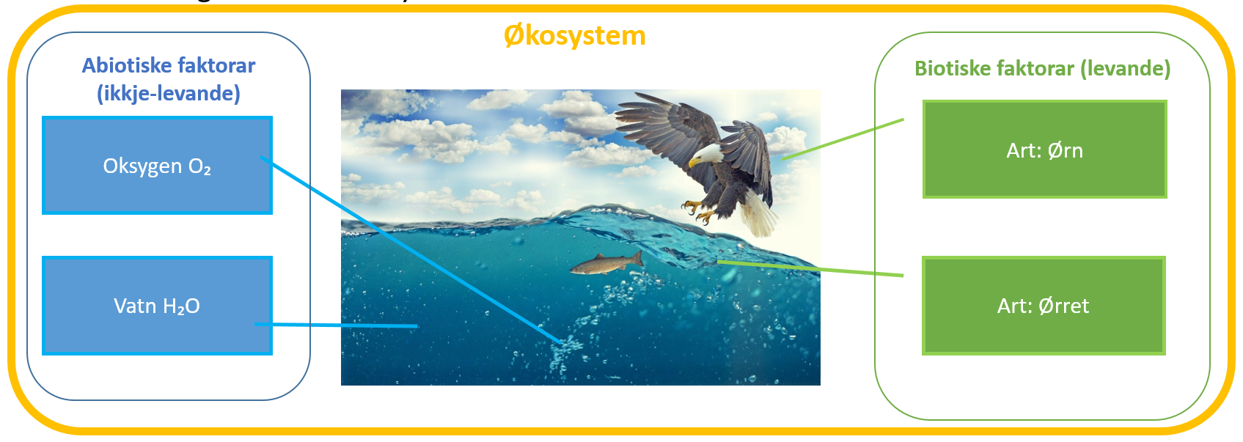
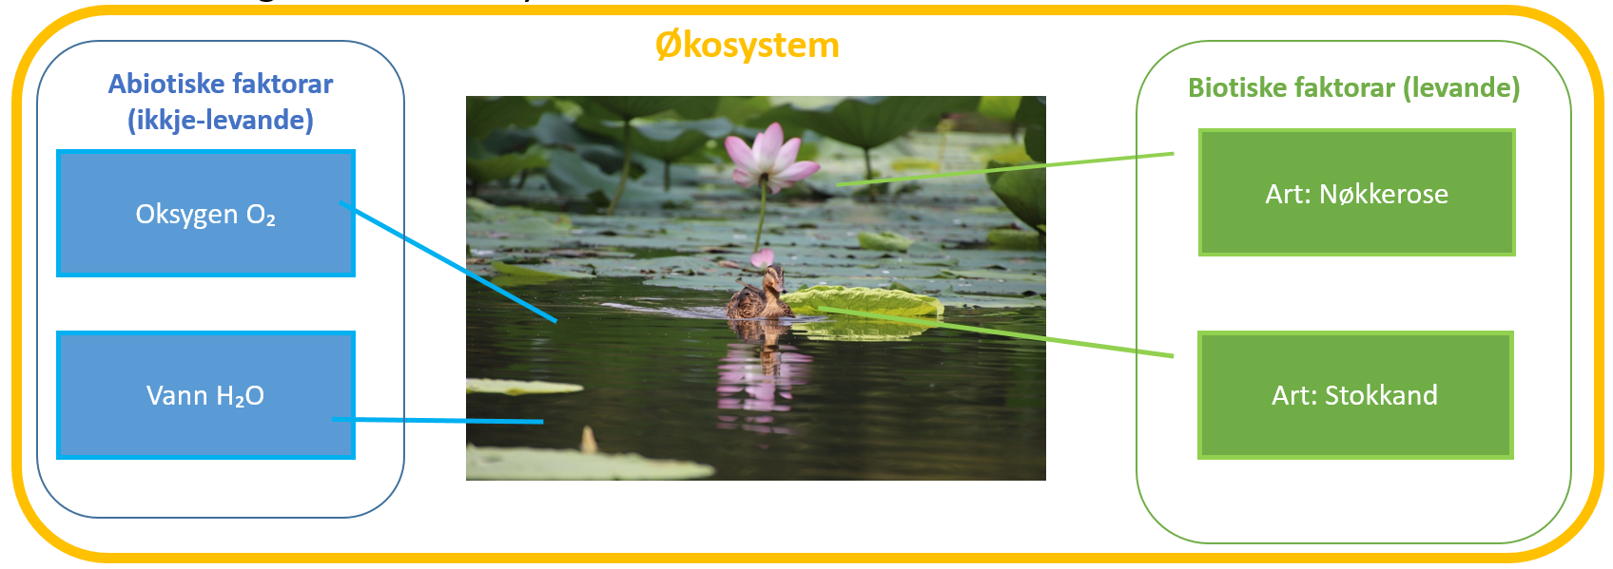
2B Mangfald Økosystem
Eit økosystem er alle organismane som lever i eit område, og miljøet dei lever i. Dei levande organismane (biotiske faktorar) blir påverka både av kvarandre og av miljøet (abiotiske faktorar).
Økosystem i havet
Økosystem i innsjø

Slide 7
2B Mangfald Biotiske og abiotiske faktorar i eit økosystem
Eit økosystem består av både biotiske og abiotiske faktorar. Dei ikkje-levande faktorane i eit økosystem kallast abiotiske. Det som er eller har vore levande i eit økosystem kallast dei biotiske faktorane.

Slide 8
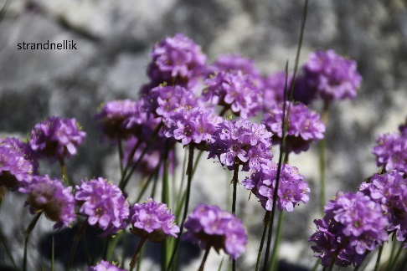
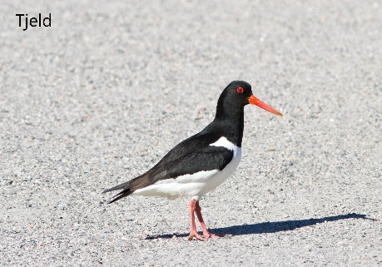
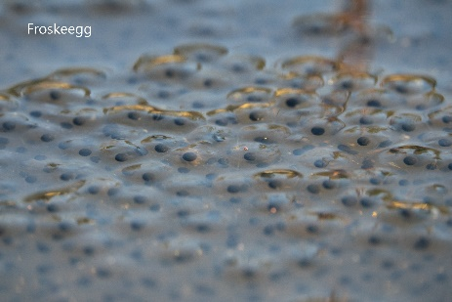
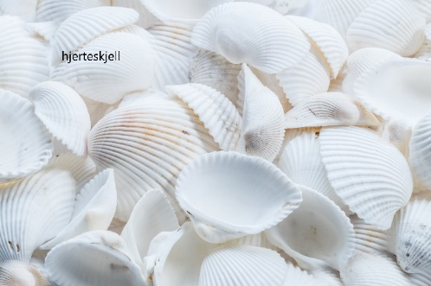
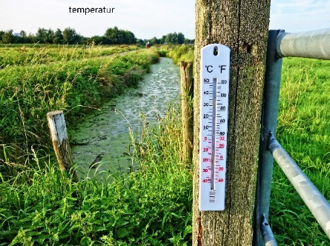
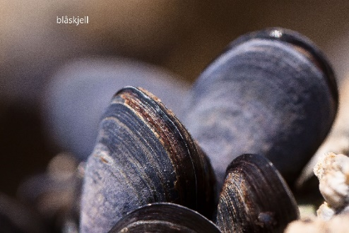
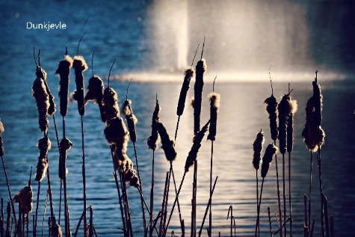
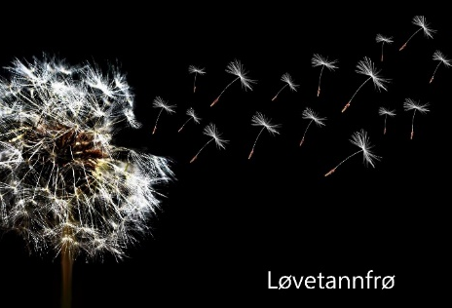
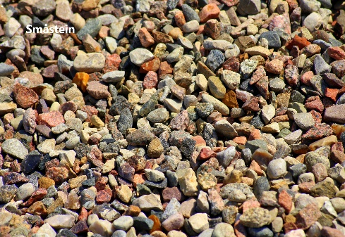
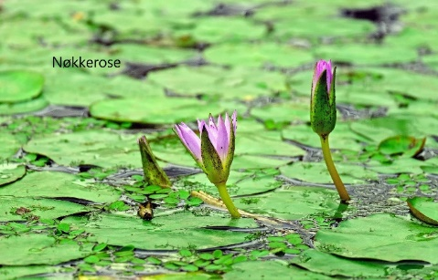
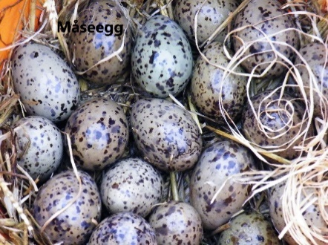
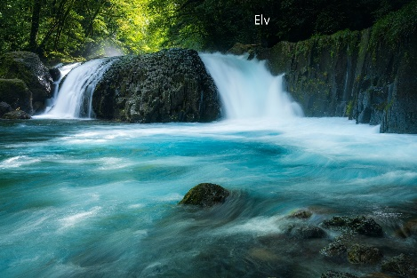
2C Biotiske og abiotiske faktorar i eit økosystem
Gruppeoppgåve: Sorter bileta i abiotiske og biotiske faktorar.

Slide 9
Det som er eller har vore levande i eit økosystem kallast dei biotiske faktorane. Men kva betyr det at noko er levande?
Menneska har gjennom historia diskutert kva som er kjenneteikn på liv, og forskarar diskuterer det framleis.
Dei vanlegaste kjenneteikna vi bruker i dag for å avgjere om noko er levande er at det ...
tek opp næringsstoff og kvittar seg med avfallsstoff
har gassutveksling («pustar»)
veks
formeirer seg
bevegar seg
sansar og reagerer på endringar i omgjevnadene

Slide 10
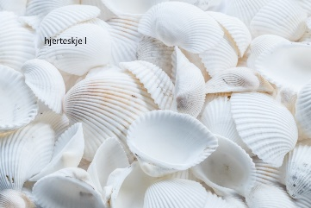
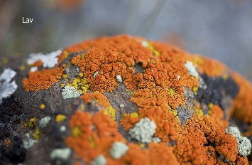
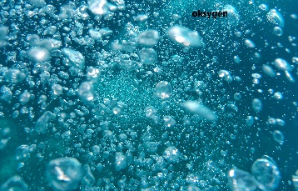
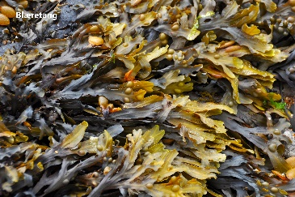
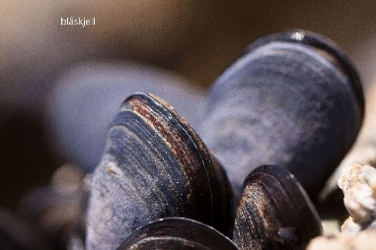
2C Biotiske og abiotiske faktorar i eit økosystem
Gruppeoppgåve: Diskuter om kjenneteikna gjer at de vil sortere bileta annleis.
tek opp næringsstoff og kvittar seg med avfallsstoff
har gassutveksling («pustar»)
veks
formeirer seg
beveger seg
sansar og reagerer på endringar i omgjevnadene

Slide 11
2C Oppsummering: Biotiske og abiotiske faktorar i eit økosystem
Nokre av faktorane kan det vere vanskeleg å vite om er levande eller ikkje (om dei er biotiske eller abiotiske).
Eit eksempel er muslingar som hjerteskjel og blåskjel. Sjølve skjelet er ikkje-levande, men muslingen som lever inni skjelet er levande.
Kva med eit lauv? Det er levande når det sit på eit tre. Når det fell av treet, er det ikkje lenger levande, men fortsatt biotisk.

Slide 12
2D Å nøkle artar
I systematikk brukast kunnskap om organismane til å systematisere det biologiske mangfaldet på jorda i ulike grupper.
Ein felles systematikk gjer det mogleg å kommunisere presist om til dømes:
kva artar som er funne på eit geografisk område
kva artar som er utrydningstrua
nye artar som blir oppdaga
No skal de sjølve prøve å nøkle dykk fram til ein art.

Slide 13
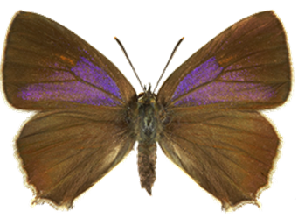
2D Å nøkle artar
Oppgåve 1:
Jobb i par.
Neste lysbilete viser 20 sommarfuglar (glansvingar).
Ein i paret vel seg ein av sommarfuglane. Den andre skal finne ut av kva sommarfugl partnaren tenkjer på.
Still inntil 20 ja-/nei-spørsmål om utsjånaden til sommarfuglen
(til dømes «Er han blå?»), ikkje om plasseringa («Er han på rad to?»)

Slide 14
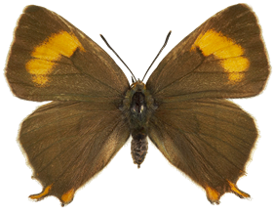
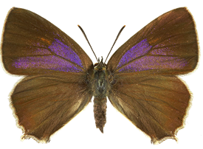
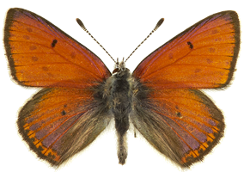
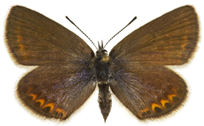
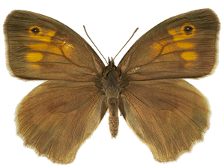
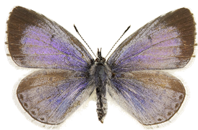
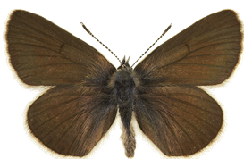
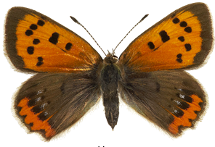
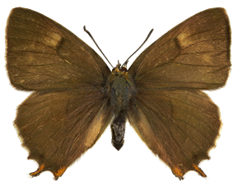
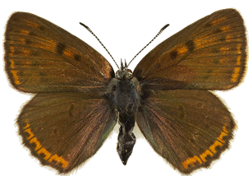
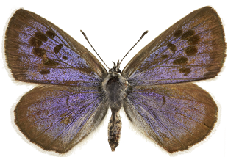
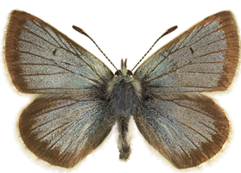
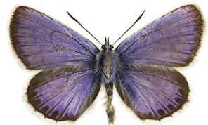
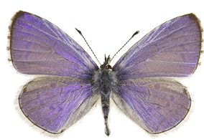
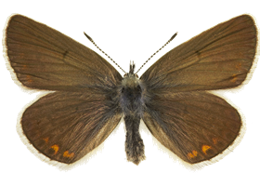
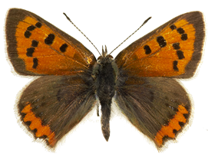
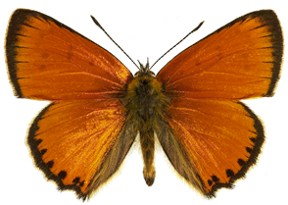
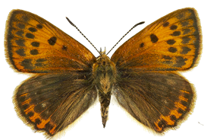
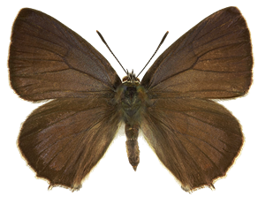
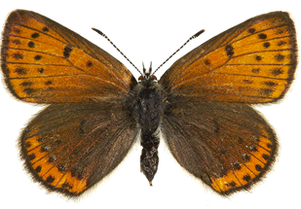

Slide 15
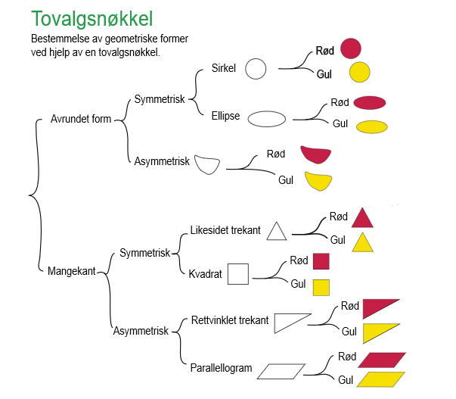
2D Å nøkle artar
Oppgåva de nettopp gjorde var å nøkle dykk fram til ein art ved å stille spørsmål som enten har svaret ja eller nei.
Å nøkle er ein vanleg metode for å klassifisere og finne fram til riktig art.
I neste oppgåve skal de bruke ein ferdig bestemmingsnøkkel.
CC-BY-SA-4.0 Opphaver: Kristin Bøhle

Slide 16
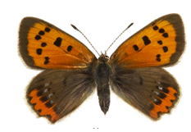
2D Å nøkle artar
Oppgåve 2:
Du har funne ein sommarfugl (familie glansvinge) og ynskjer å vite kva art det er.
Klikk på lenka og nøkle deg fram til riktig art:
https://www.artsdatabanken.no/keys/index.html?csv=/Files/13522

Slide 17
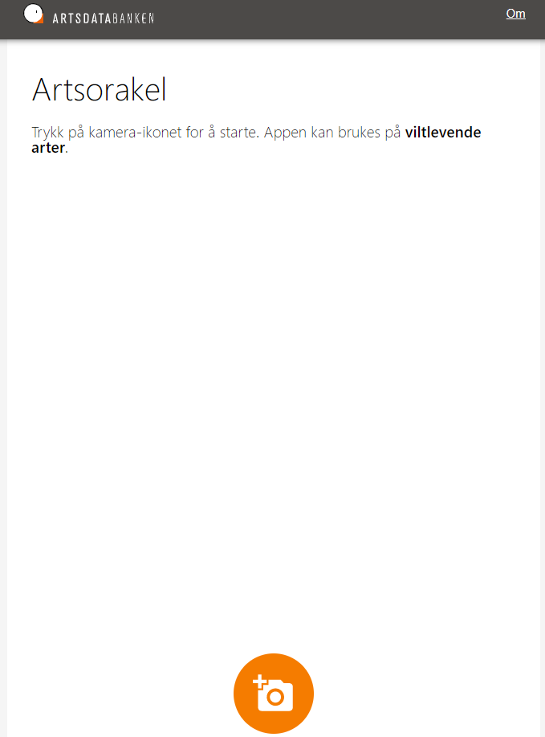
2D Å nøkle artar
Sjekk svaret ditt på Artsorakelet https://orakel.artsdatabanken.no/.
Ta bilete av sommarfuglen og trykk på «identifiser».

Slide 18
2D Å nøkle artar
Oppgåve 3:
Ta ein selfie, og sjekk kva art du er! ☺
Resultata i Artsoraklet er autogenererte og byggjer på kunstig intelligens.
Vi kan bruke artsorakelet til å finne namn på artar, men sjølv om svaret blir angitt med høg treffprosent betyr ikkje det at svaret nødvendigvis er riktig.
Vi må derfor alltid vurdere svaret kritisk og bruke relevant litteratur eller spørje ein ekspert om vi er usikre.

Slide 19
2E Escape Room
Gå til Escape Room og finn ut kva humle eg tenker på.
Det er ein pengepremie i potten!
Notes:
Lenke til Escape Room: https://docs.google.com/presentation/d/1nLnpwV25PETuU0ztIIyGAP8Vxb18cR3NEjVBY1sG8tE/preview#slide=id.gd1202b14f5_0_0

Slide 20
2F Oppsummering
I denne økta har vi lært om:
biotiske og abiotiske faktorar i økosystem
systematikk og korleis ein nøklar artar
Dette vil de få bruk for når de i neste økt skal kartleggje badeplassen og vurdere korleis endringane dykkar kan påverke mangfaldet i naturen.
I tillegg skal de ta bilete eller filme badeplassen, slik at de kan lage ein film som viser korleis badeplassen skal gjerast betre.

